Slide 1
CMIP6 DICAD Projekttreffen Hamburg, 24.01.2017
Anlass: Halbjahrestreffen
Zwischenberichte
für alle Arbeitspakete
und
Diskussionsrunde

Slide 2
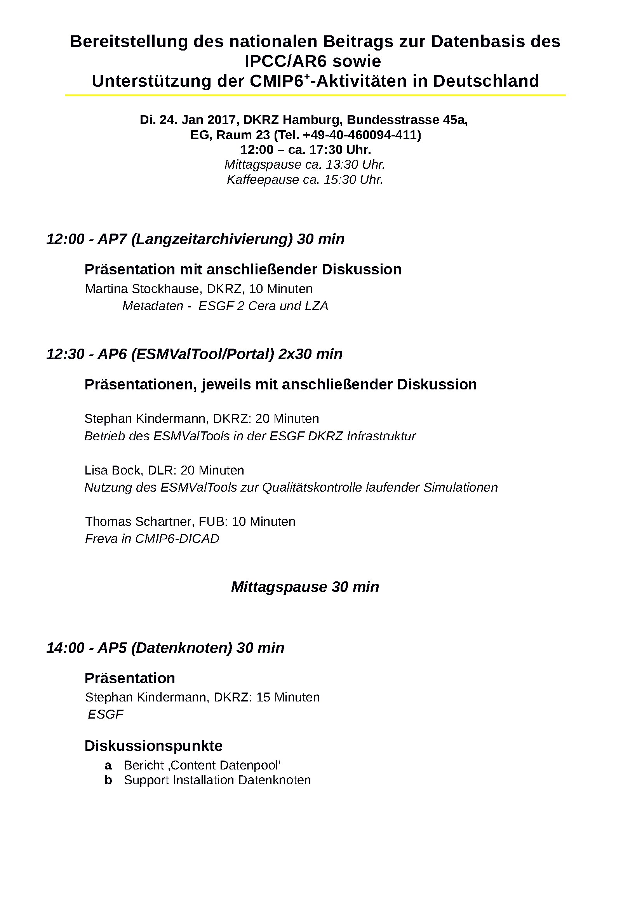

Slide 3
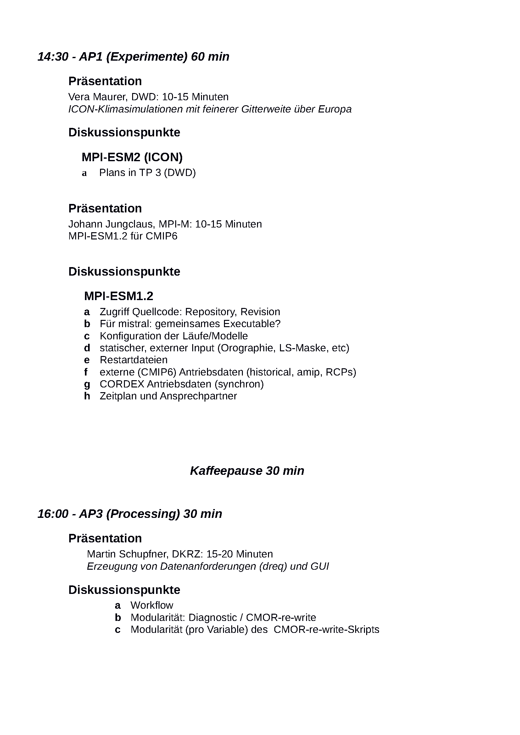

Slide 4
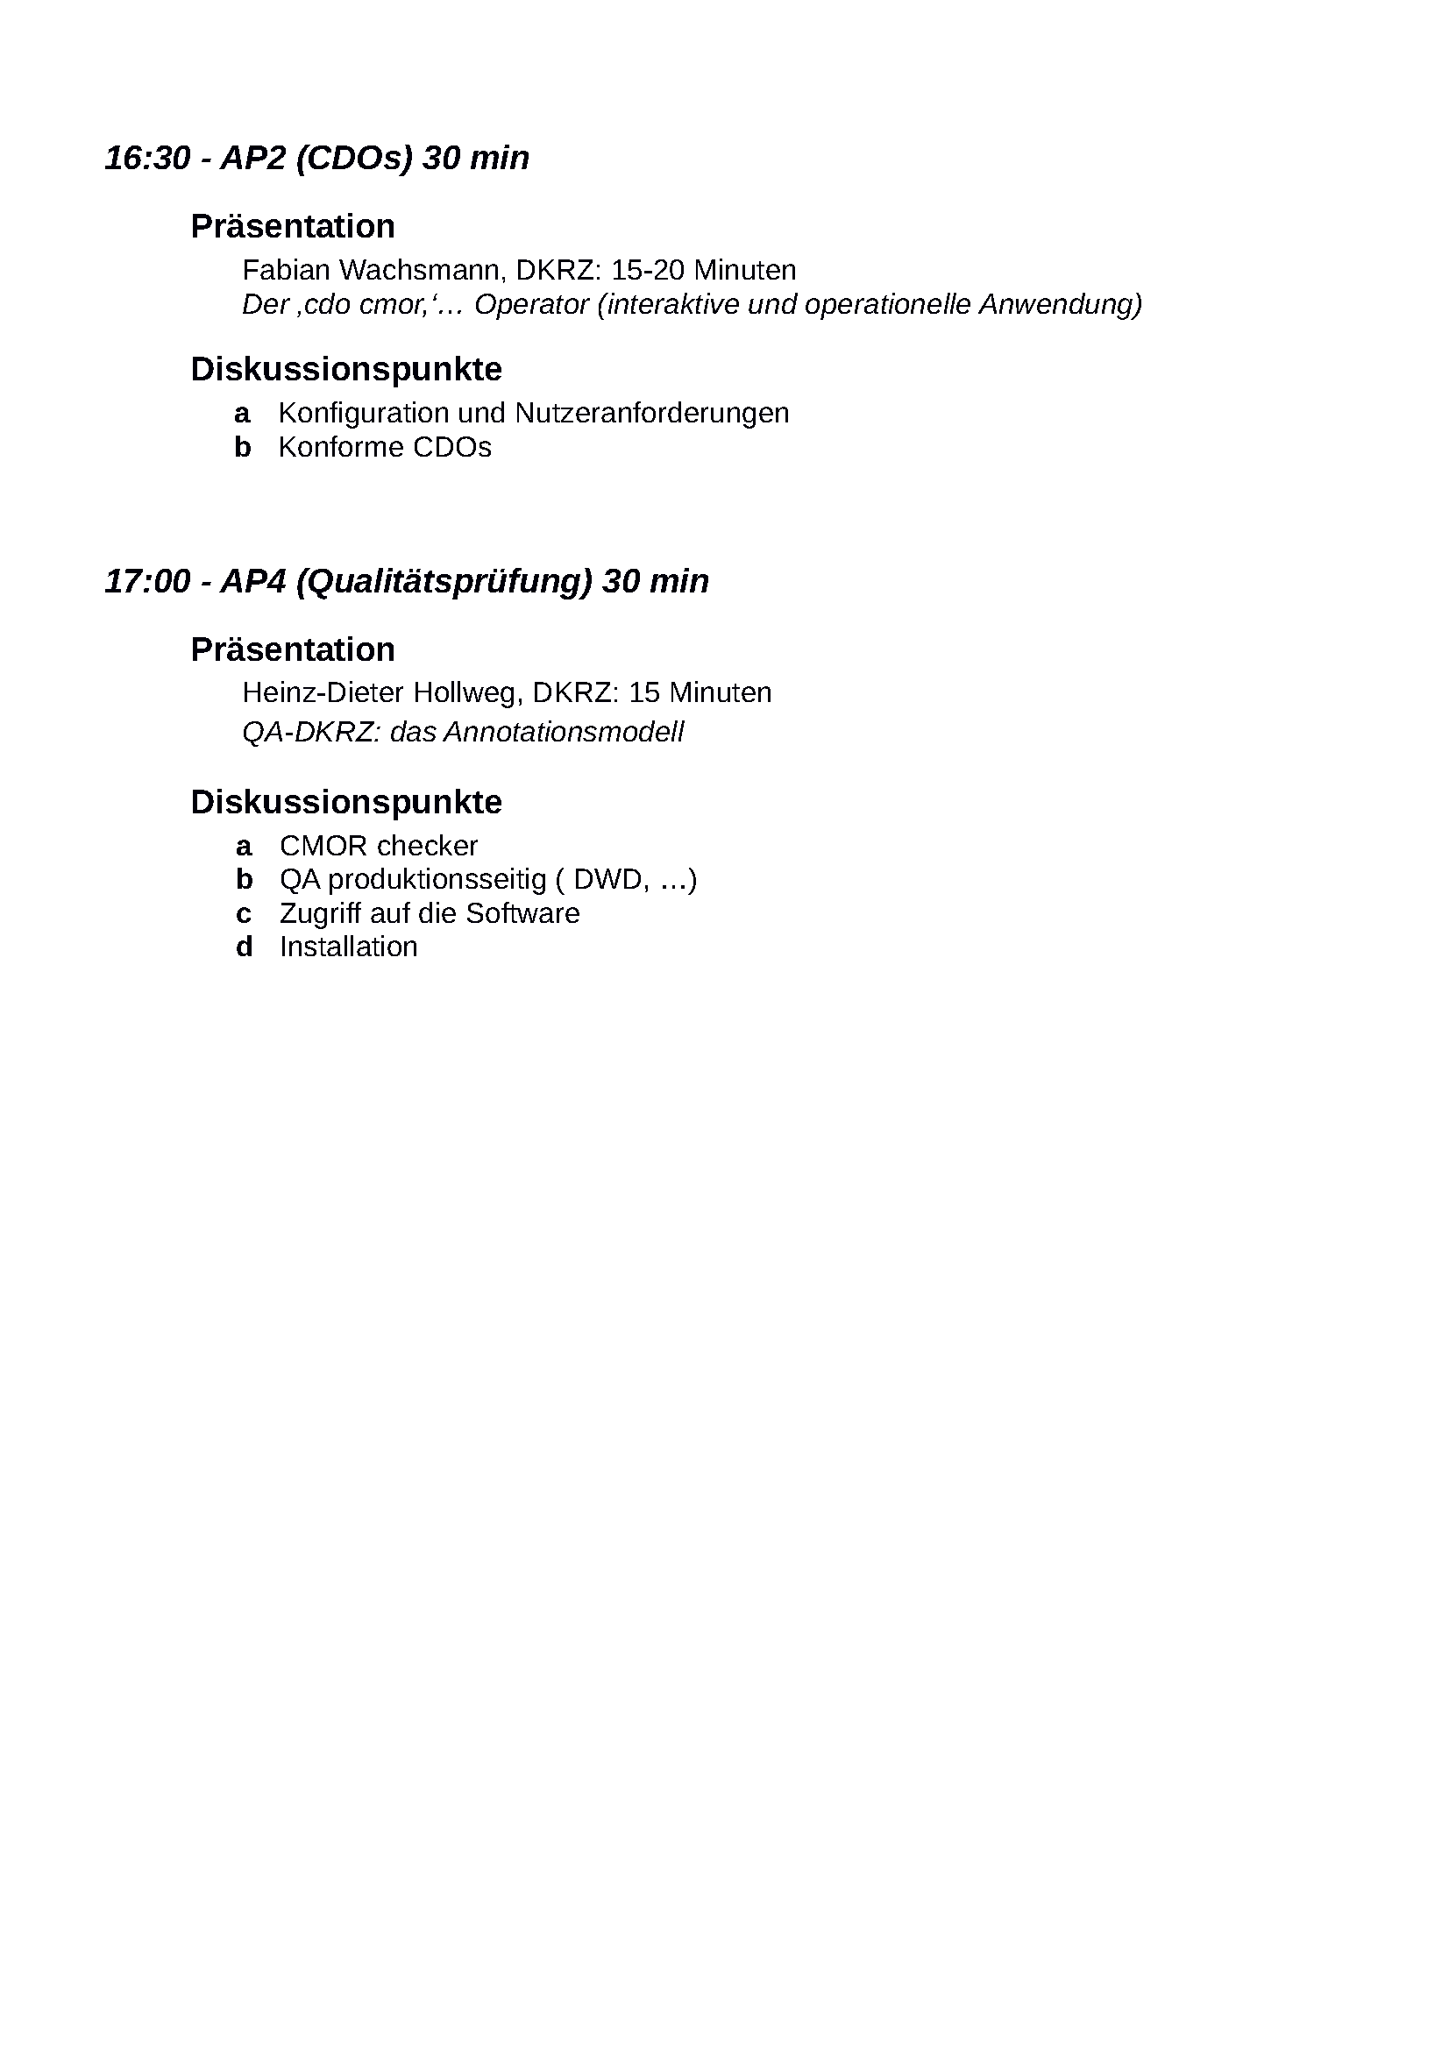

Slide 5
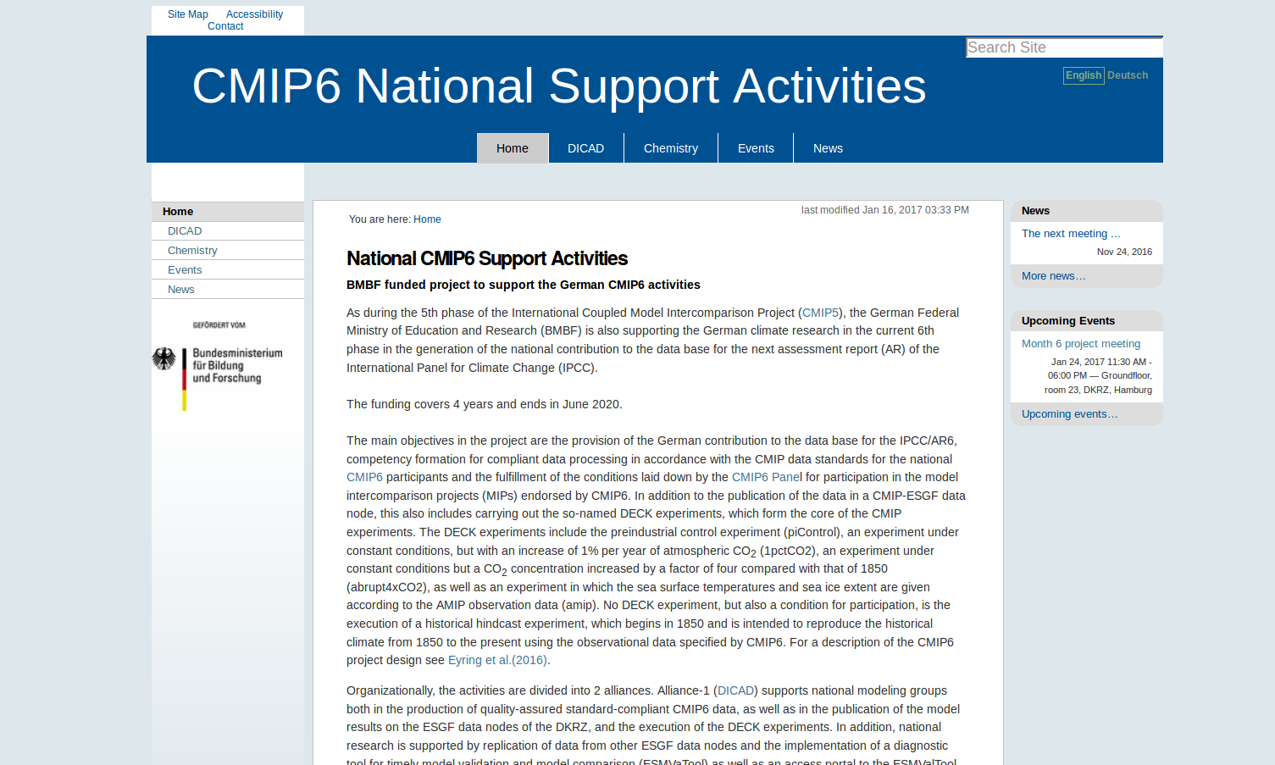
Offizielle Seite
https://dkrz.de/c6de/

